Slide 1
CI 4231
Construcción
PRESUPUESTOS Y FORMAS DE PAGO

Slide 2
PROCESO DE LICITACIÓN TRADICIONAL
Selección de participantes
Entrega de información
Visita a terreno
Preguntas
Respuestas y aclaraciones
Negociación
Presentación y Apertura
Adjudicación
Cierre y firma de contrato
Aclaraciones
Entrega de Terreno

Slide 3
PREPARACIÓN DEL PRESUPUESTO
Información disponible para presupuestar y hacer la planificación inicial:
  Bases Técnicas
    Planos de detalle
    Especificaciones técnicas
  Bases Administrativas
  Consultas y aclaraciones
  Visita a terreno
  Experiencia (Documentada)

Slide 4
PREPARACIÓN
Con dicha información se debe determinar:
  Volúmenes de trabajo: cantidades de materiales, necesidades de mano de obra y maquinarias.
  Precios de los insumos: cotizar
  Costos indirectos: administración, seguros, notaría, financiamiento, etc.
  Plazo de construcción
  Seleccionar metodología

Slide 5
PREPARACIÓN
Presupuesto
  Costos Directos
  Costos Indirectos (Gastos Generales)
  Utilidad
Estructura del presupuesto
EJEMPLOS:
Presto (https://www.rib-software.es/)
Notrasnoches
Opus Olé
Quercusoft
Notes:
Ver Excel Ejemplo de APU

Slide 6
Estructura del presupuesto
Work Breakdown Structure (WBS)
Estructura de Desglose del Trabajo (EDT)
Obra
Capítulo
Capítulo
Capítulo
Subcapítulo
Subcapítulo
Subcapítulo
Subcapítulo
Subcapítulo
Subcapítulo
Subcapítulo
Partida
Partida
Partida
Partida
Partida
Partida
Partida
Partida
Partida
Qué
Análisis de Precio Unitario (APU)
Descompuestos
Cómo

Slide 7

PREPARACIÓN
Presentación de la propuesta (según Bases Administrativas)
  Oferta económica: Carta Oferta, Presupuesto Detallado y Análisis de Precios Unitarios
  Oferta Técnica: programa de trabajo, medidas de calidad, seguridad medioambiente, planes de contingencia, personal profesional, equipos y maquinarias …
  Otros: garantía de seriedad, balance, certificados de inscripción, vigencia …

Slide 8
ACTO DE APERTURA
Respeto de la fecha y hora límite
Comprobación de la entrega de la garantía de seriedad
Revisión de la completitud de la oferta
Lectura de la carta oferta
Firma del Acta

Slide 9
EVALUACIÓN DE OFERTAS
Cumplimiento de bases
Constitución (existencia) de la empresa
Capacidad económica
Oferta técnica
Oferta económica
Privada v/s Pública

Slide 10
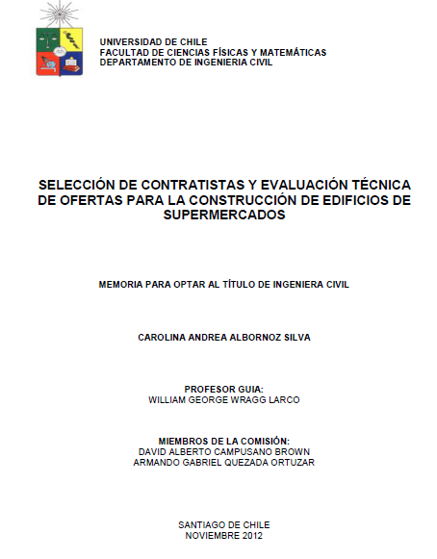
EVALUACIÓN DE OFERTAS
Ver también Método Analítico Jerárquico

Slide 11
Formas de Pago
Estados de Pago periódicos según avance
  Anticipo
  Avance
  Retenciones
Hitos de pago
  Anticipo
  Cumplimiento del hito

Slide 12
Estado de Pago
Partida de Presupuesto | Avance Anterior | Avance Actual | Avance Presente EDP | Monto a Pagar en EDP
Partida 1
Partida 2
…
Partida n
 |  | Avance EDP
 |  | Retenciones
 |  | Devolución de Anticipo
 |  | Total Neto
 |  | IVA
 |  | TOTAL

